Slide 1


Storage:
Implementación

Slide 2


Índice
01 02
Object Relational Mapping (ORM)
Java Persistence API (JPA)

Slide 3
(ORM) Object Relational Mapping

Slide 4

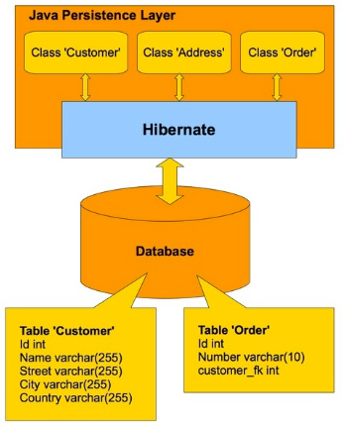
Object Relational Mapping (ORM)
Es un mecanismo que permite interactuar con nuestra base de datos sin la necesidad de conocer SQL.
Los ORMs se encargan de traducir nuestra instrucción en el lenguaje de programación que estemos utilizando a una sentencia SQL que el gestor de base de datos pueda entender.
Hay muchos ORM para Java: EJB, JDO, JPA.
Mientras que estos son especificaciones, Hibernate, es una implementación.

Slide 5
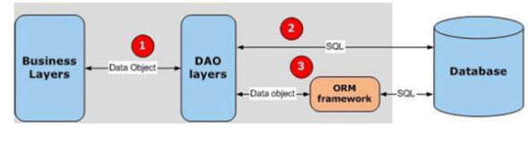
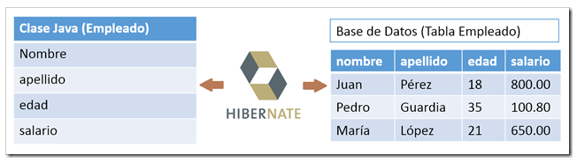
¿Por qué ORM?
1) Permite que desde la capa que contiene la lógica de negocio, se pueda acceder a objetos de dominio en vez de tablas de base de datos es decir que las entidades pueden basarse en conceptos de negocios en vez de depender de la estructura de las tablas de base de datos.
2) Oculta los detalles de bajo nivel de las consultas SQL.
3) No es necesario preocuparse por la implementación de la base de datos, manejo de transacciones y generación automática de claves.

Slide 6
Java Persistence API (JPA)

Slide 7


Qué es JPA
Java Persistence API es una colección de clases y métodos que almacenan de forma persistente grandes cantidades de datos en una BD.
No es un framework, sino que define un conjunto de conceptos que pueden ser implementados por cualquier herramienta o framework.
JPA busca solucionar la problemática planteada al intentar traducir un modelo orientado a objetos a un modelo relacional. (Ver: Discrepancia de impedancia Objeto-Relacional).
Permite almacenar entidades del negocio como entidades relacionales.
La especificación JPA posibilita al desarrollador definir qué objetos va a persistir, y cómo esos objetos deben ser persistidos en las aplicaciones Java.

Slide 8
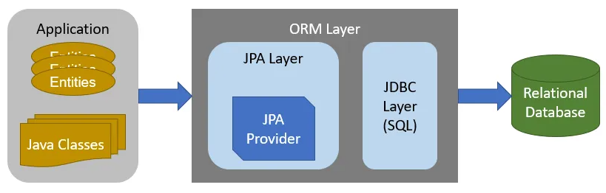
Qué es JPA
Al usar JPA se crea un mapa de la BD a los objetos del modelo de datos de la aplicación. La conexión entre la BD relacional y la aplicación es gestionada por JDBC (Java Database Connectivity API).
JPA es una API open source y existen diferentes proveedores que lo implementan, siendo utilizado en productos como por ejemplo Hibernate y Spring Data JPA.

Slide 9
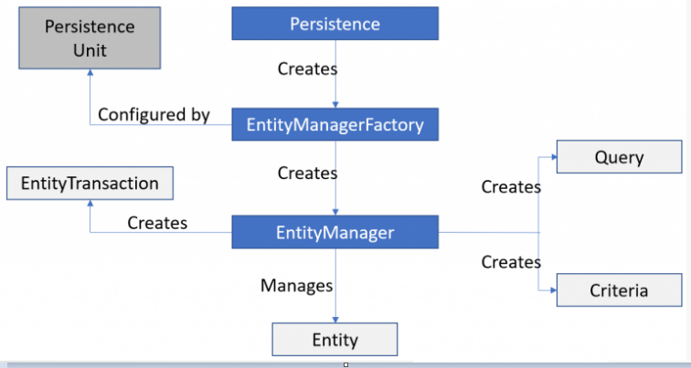
Arquitectura de JPA
Paquete | Funcionalidad
EntityManagerFactory | Es una clase Factory que crea y gestiona múltiples instancias del Entity Manager. Suele haber uno por BD.
EntityManager | Es una interfaz que gestiona las operaciones de persistencia en los objetos. Crea y remueve instancias de persistencia. Encuentra entidades por su clave primaria. Permite que las queries sean ejecutadas sobre entidades.
EntityTransaction | Es un conjunto de operaciones SQL que son comitteadas o rolled backed como una unidad simple. Cualquier modificación iniciada por el EntityManager se coloca dentro de una transacción.
El gráfico muestra las clases e interfaces que conforman el núcleo de JPA.

Slide 10
Entities
Entidad es un objeto de persistencia. JPA utiliza anotaciones o xml para mapear entidades a una BD relacional.
Cada Entidad representa una tabla en una base de datos relacional
@Entity(name="STUDENT") public class Student{ @Id @GeneratedValue(Strategy=GenerationType.AUTO, generator="native") @GenericGenerator(name="native", strategy="native") @Column(name = "ID") private Long studentId; @Column(name="FNAME") private String firstName; @Column(name="LNAME") private String lastName; @Column(name="CONTACT_NO") private String contactNo; }
TABLA STUDENT
ID INT
FNAME VARCHAR(45)
LNAME VARCHAR(45)
CONTACT_NO VARCHAR(45)

Slide 11
Entities
Student student = new Student(); student.setFirstName("Jorge"); student.setLastName("Martinez"); student.setContactNo("+54 11 8729 9273"); entityManager.persist(student);
ID
1
2
3
NULL
FNAME
Jorge
Carlos
Marcos
NULL
LNAME
Martinez
Ramirez
Lanus
NULL
CONTACT_NO
54 11 8729 9273
54 11 3492 9210
54 11 6428 4527
NULL
Y cada instancia de una entidad corresponde a un registro en esa tabla

Slide 12
Queries y Criteria
Query es una interfaz utilizada para controlar la ejecución de las consultas. Un EntityManager ayuda a crear un objeto Query, su implementación dependerá del proveedor de persistencia.
Query query = entityManager.createQuery("SELECT s FROM STUDENT s"); List<Student> students = query.getResultList(); students.forEach(student -> System.out.println(student.getFirstName()));
CriteriaBuilder cb = entityManager.getCriteriaBuilder(); //create query object CriteriaQuery<Student> query = cb.createQuery(Student.class); //get object representing 'from' part Root<Student> studentRoot = query.from(Student.class); //combine 'select' and 'from' parts, equivalent to 'SELECT s FROM STUDENT s;' query.select(studentRoot); TypedQuery<Student> typedQuery = entityManager.createQuery(query); typedQuery.getResultList() .forEach(s -> System.out.println(s.getFirstName()));
Criteria API permite construir queries SQL usando objetos java. Es posible realizar consultas tipadas seguras, que pueden ser chequeadas en tiempo de compilación.

Slide 13
Ejemplo: Mapeando del DER a clases Java
Al mapear debemos tener en consideración el tipo de datos y sus relaciones.
Por defecto el nombre del objeto persistido se convierte en el nombre de la tabla y los atributos se convierten en columnas.
Una vez que la tabla está creada cada registro corresponde a un objeto.
TABLA PUBLICACION
publication_id (PK) LONG
version INT
title VARCHAR
publishing_date DATE
author_id(FK) LONG
TABLA AUTHOR
author_id (PK) LONG
first_name VARCHAR
last_name VARCHAR
@Entity public class Author{ @Id @GeneratedValue(strategy=generationType.SEQUENCE) private Long id; @Column(name = “first_name”) private String firstName; @Column(name = “last_name”) private String lastName; @OnetoMany(mappedBy = “author”) private Set <Publicacion> publications = HashSet<Publicacion>(); }
@Entity public abstract class Publication { @Id @GeneratedValue(strategy=generationType.SEQUENCE) private Long id; private int version; private String title; @ManytoOne(fetch = FetchType.LAZY) private Author author; @Column(name = “publishing_date”) private LocalDate publishingDate; }

Slide 14


